Slide 1
Kontaktanzeige

Slide 2
Kontaktanzeigen

Slide 3
Kontaktanzeigen
Melde Dich!

Slide 4
Kontaktanzeigen
Molliger Kuschelbär sucht ein braves, ehrbares Fräulein.
Hallo! Ich heiße Hans und bin Geschäftsmann mit edlem Charakter
Ich, 59/178/NR/NT, schlank

Slide 5
Kontaktanzeigen
Die erste Kontaktanzeige:
- engl. Text vom 19. Juli 1695
Die erste deutsche Anzeige:
- 8. Juli 1738 in den Frankfurter
Frag- und Anzeigen-Nachrichten.

Slide 6
Wert einer sensationellen Neuigkeit
neue englischen Methoden, einen Ehepartner zu finden
um 1800 – Heiratsanzeigen nicht selten
Deutsche Kontaktanzeigen
- über 270 Jahre Geschichte

Slide 7
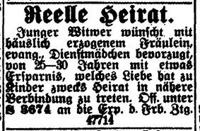

Slide 8
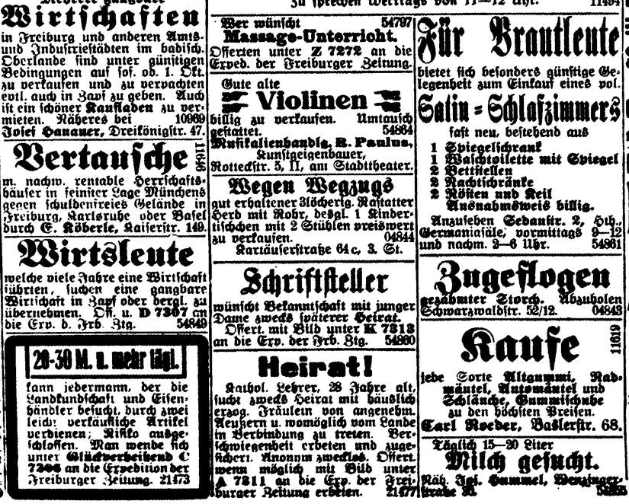

Slide 10
Kontaktanzeige
A) Heirat/Ehe
B) Lebensgemeinschaft/ Dauerbeziehung
C) Freundschaft ohne dauerhaften Charakter
D) lose Partnerschaft z.B. für Sport, Reisen, Freizeit
E) Sexualkontakte, z.B. Seitensprung, spezielle Praktiken
F) Brief- bzw. E-Mail-Kontakte.

Slide 11
ZEITUNGSLESERIN
(44, attr., blond, schlank)
sucht etwas ganz Besonderes: nicht wie die "Frankfurter Allgemeine" sondern jemanden, der in die "Welt" passt. Jemanden, der die "Zeit" nicht verschläft, der auch im "Spiegel" eine gute Figur abgibt und von dem ich mir jetzt ein "Bild" machen will.
Zuschriften bitte mit Foto.

